Slide 1
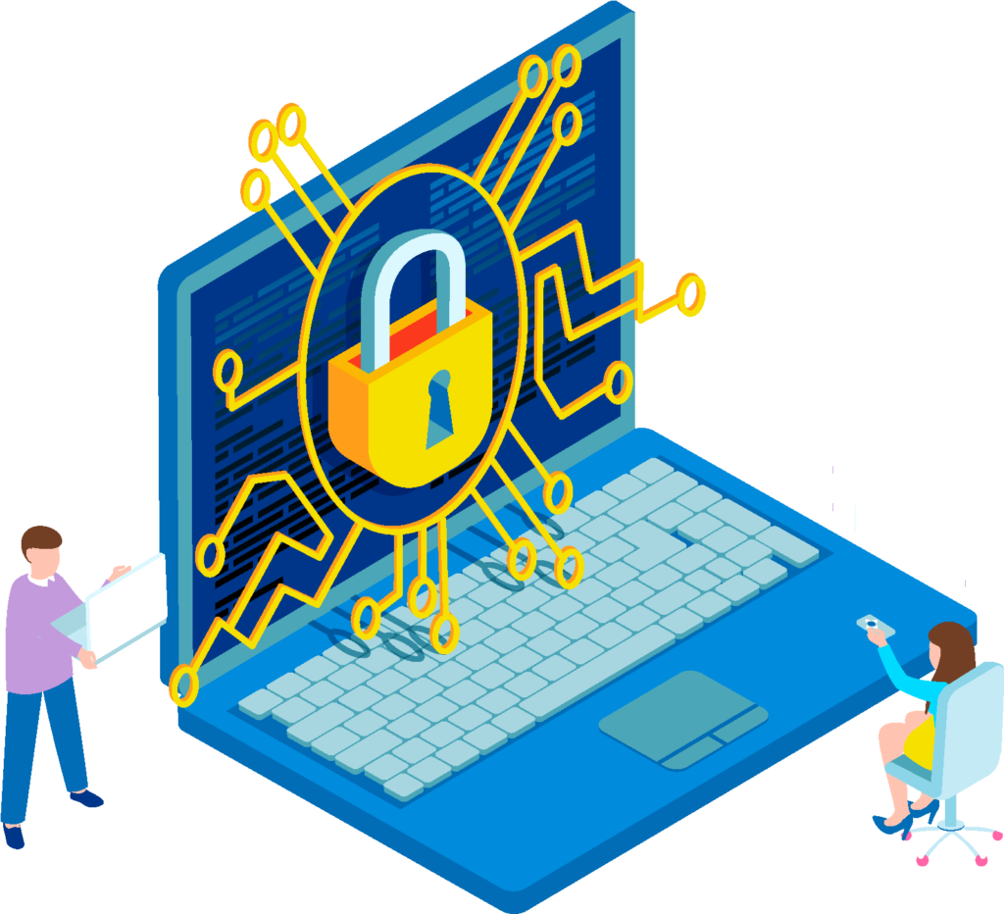
Digitálna bezpečnosť – Bezpečnostné návyky v digitálnom svete
Budovanie digitálnej odolnosti sprístupnením digitálnej pohody a bezpečnosti všetkým 2022-2-SK01-KA220-ADU-000096888

Slide 2
Subsekcia 2: Bezpečnostné návyky v digitálnom svete
OBSAH
Bezpečné prehliadanie
Trvalé prihlásenie
Bezpečnosť zariadení
Bezpečnosť mobilných zariadení
Bezpečné používanie mobilných aplikácií
Autentifikačné metódy

Slide 3
Bezpečnostné návyky na internete
Keď chcete zabezpečiť svoj domov, zamknete dvere. Keď chcete zabrániť krádeži bicykla, použijete zámok na bicykel. Keď chcete chrániť svoj cenný majetok, uložíte ho do trezoru. Čo však robíte, aby ste sa chránili v online prostredí?
Moderný život je nerozlučne prepojený s internetom. Takmer každá jedna úloha má teraz niečo spoločné s online prostredím a takmer každý z nás vlastní viacero digitálnych zariadení, či sú to notebooky, telefóny, tablety, inteligentné hodinky, inteligentné televízory a ďalšie.
Čím viac účtov a zariadení máte online, tým väčší potenciál majú zločinci na získanie prístupu k vašim osobným údajom a na ich zneužitie proti vám.

Slide 4
Praktizujte bezpečné prehliadanie!
Bezpečné prehliadanie označuje prehliadanie internetu takým spôsobom, aby ste sa vyhli potenciálnym rizikám, ako sú infekcie škodlivým softvérom, phishingové útoky a iné online hrozby. Tu je niekoľko kľúčových bodov týkajúcich sa bezpečného prehliadania:
Zabezpečené webové stránky
Ochrana proti phishingu
Detekcia malwaru
Reputácie URL adresy
Ochrana pri sťahovaní
Zabezpečenie prehliadača
Vzdelávacie zdroje

Slide 5
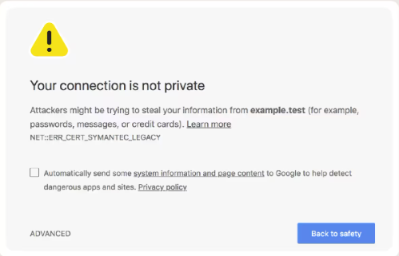
Praktizujte bezpečné prehliadanie! – Bezpečné webstránky
Bezpečné prehliadanie znamená otvárať len tie webové stránky, ktoré sú zabezpečené a dôveryhodné.
To zahŕňa tie webové stránky, ktoré používajú šifrovanie HTTPS na ochranu prenosu údajov medzi prehliadačom používateľa a serverom webovej stránky.
Dobrá rada 1: Neignorujte toto varovanie!
Dobrá rada 2: Použite nástroj na kontrolu webových stránok!
https://transparencyreport.google.com/safe-browsing/search

Slide 6
Praktizujte bezpečné prehliadanie! – Ochrana proti phishingu
O phishing ide vtedy, keď sa kyberzločinec snaží získať vaše citlivé údaje takým spôsobom, že sa vydáva za legitímneho partnera.
K ochrane pred phishingom patria nástroje a funkcie bezpečného prehliadania, ktoré používateľom pomáhajú identifikovať a vyhnúť sa phishingovým webovým stránkam, ktoré sa pokúšajú ukradnúť citlivé informácie, ako sú prihlasovacie údaje, čísla kreditných kariet alebo osobné údaje.
Všeobecné varovania:
Neznámy pozdrav alebo tón
Gramatické a pravopisné chyby
Pocit naliehavosti
Otázka: Dostali ste niekedy e-mail od vašej banky, v ktorom vás naliehavo žiadala o zadanie osobných údajov na zabezpečenie vášho účtu?

Slide 7
Praktizujte bezpečné prehliadanie! – Detekcia malwaru
Malvér alebo škodlivý softvér je akýkoľvek program alebo súbor, ktorý je úmyselne škodlivý pre počítač, sieť alebo server.
Technológie pre bezpečné prehliadanie pomáhajú odhaliť a blokovať prístup k webovým stránkam, ktoré obsahujú malvér alebo škodlivý kód, čím sa pre používateľa znižuje riziko infikovania zariadenia vírusmi, ransomvérom alebo inými formami malvéru.
Vaše zariadenie by mohlo byť infikované škodlivým softvérom, ak:
sa náhle spomalí, zamŕza alebo zobrazuje opakované chybové hlásenia,
nevypne sa a ani sa nereštartuje,
nedá sa odstrániť software,
posiela emaily, ktoré ste nepísali.

Slide 8
Praktizujte bezpečné prehliadanie! – Reputácia URL adresy
Reputácia URL adresy sa týka určenia dôveryhodnosti, bezpečnosti a vierohodnosti internetovej adresy, tiež známej ako URL.
Systémy pre bezpečné prehliadanie archivujú databázy známych škodlivých webových adries a vyhodnocujú reputáciu ďalších adries, aby varovali používateľov pred možnými rizikami predtým, ako stránku na danej adrese navštívia.
https://www.virustotal.com/gui/home/search

Slide 9
Praktizujte bezpečné prehliadanie! – Ochrana pri sťahovaní
Ochrana pri sťahovaní funguje tak, že sa v súboroch kontrolujú známe podpisy škodlivého softvéru a podozrivé správanie.
Ak je súbor označený ako potenciálne škodlivý, antivírusový softvér ho pred stiahnutím do zariadenia buď umiestni do karantény, alebo ho vymaže.
Používajte antivírusový software
Buďte opatrní pri otváraní príloh v emailoch
Používajte spoľahlivé zdroje pre sťahovanie
Overte si autenticitu súboru

Slide 10
Praktizujte bezpečné prehliadanie! – Zabezpečenie prehliadača
Zabezpečenie prehliadača je aplikácia internetovej bezpečnosti vo webových prehliadačoch na ochranu údajov v sieti a počítačových systémov pred narušením súkromia alebo škodlivým softvérom.
Webové prehliadače často obsahujú preddefinované nastavenia zabezpečenia a funkcie, ktoré používateľom pomáhajú pri bezpečnom prehliadaní, ako napríklad blokovanie vyskakovacích okien, automatické aktualizácie a ovládacie prvky pre ochranu osobných údajov.
Každý prehliadač poskytuje vlastné možnosti nastavenia zabezpečenia.
Výzva!
Nájdite nastavenia zabezpečenia vo vašom obľúbenom prehliadači.

Slide 11
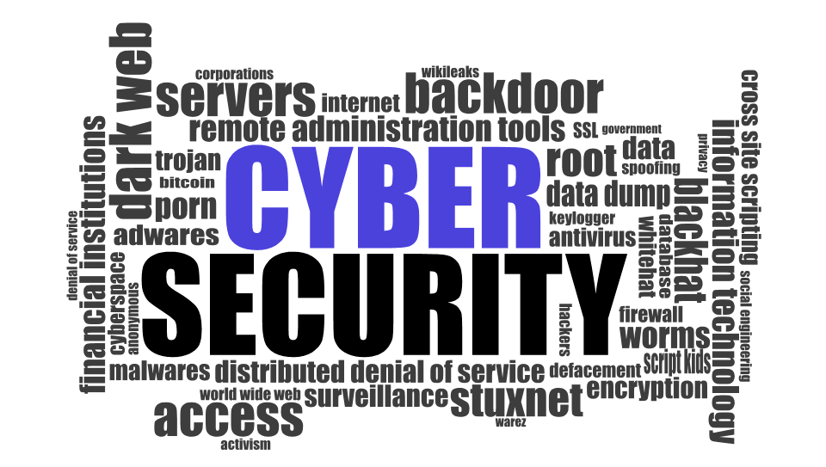
Praktizujte bezpečné prehliadanie! – Vzdelávacie zdroje
Iniciatívy pre bezpečné prehliadanie môžu ponúkať vzdelávacie zdroje a tipy, ktoré používateľom pomôžu naučiť sa rozpoznať online hrozby a vyhnúť sa im, ako sú napr. podozrivé e-maily, falošné webové stránky a klamlivé reklamy.
Bezplatný program Základy kybernetickej bezpečnosti
Poučenie sa z veľkých kybernetických bezpečnostných incidentov - bezplatný kurz

Slide 12
Trvalé prihlásenie
Už ste niekedy navštívili webovú stránku a všimli ste si zaškrtávacie políčko s nápisom Zapamätaj si ma priamo pod formulárom? Toto je najbežnejšia fráza používaná pri tejto funkcii a existujú dve hlavné implementácie:
Používateľské meno je uložené v súbore cookie, takže používateľ musí zadať heslo iba v situáciách, keď by inak musel zadať používateľské meno aj heslo.
Vytvorí sa overovací súbor cookie, ktorý používateľovi umožní úplne obísť ďalšie overenie. Zvyčajne to znamená, že používateľ je automaticky prihlásený pri ďalšej návšteve a často až do určitého počtu ďalších návštev.

Slide 13
Trvalé prihlásenie – pozitíva
Pohodlie – automatické prihlásenie šetrí čas a námahu používateľom, ktorí často pristupujú na rovnaké webové stránky, pretože nemusia pri každej návšteve manuálne zadávať svoje prihlasovacie údaje.
Používateľská skúsenosť – zlepšuje celkovú používateľskú skúsenosť poskytovaním bezproblémového prístupu k webovým stránkam a službám, čím sa znižuje zdržiavanie pri prihlasovaní.
Zvýšená návštevnosť – s automatickým prihlásením je pravdepodobnejšie, že používatelia budú častejšie navštevovať webovú stránku alebo službu, čo vedie k vyššiemu udržaniu používateľov a zvýšenému využívaniu stánok alebo služieb.
Personalizácia – webové stránky môžu personalizovať preferencie používateľov na základe prihlasovacích údajov, ako je napr. zobrazovanie prispôsobeného obsahu alebo zapamätanie si používateľských preferencií.
Produktivita – pre podniky a organizácie môže automatické prihlásenie zvýšiť produktivitu znížením času stráveného opakovaným prihlasovaním sa.

Slide 14
Trvalé prihlásenie – negatíva
Bezpečnostné riziká – automatické prihlásenie môže predstavovať bezpečnostné riziká, najmä ak dôjde k strate alebo odcudzeniu zariadenia používateľa, alebo k nemu získajú prístup neoprávnené osoby. Uložené prihlasovacie údaje by sa mohli zneužiť na získanie neoprávneného prístupu k citlivým účtom.
Obavy o súkromie – automatické prihlasovanie môže vyvolávať obavy o súkromie, keďže zahŕňa ukladanie citlivých prihlasovacích informácií na zariadení používateľa alebo do vyrovnávacej pamäte prehliadača. Tieto informácie môžu byť zraniteľné v prípade neoprávneného prístupu k zariadeniu alebo pri jeho zneužití.
Zdieľané zariadenia – automatické prihlásenie nie je vhodné pre zdieľané zariadenia alebo verejné počítače, pretože by mohlo umožniť neoprávneným osobám prístup k osobným účtom bez overenia totožnosti.
Problémy s odhlásením – v niektorých prípadoch môžu používatelia naraziť na problémy s odhlásením alebo prepnutím účtov, keď je povolené automatické prihlásenie, čo vedie k možným problémom so súkromím alebo bezpečnosťou.
Kontrola používateľov – automatické prihlásenie znižuje kontrolu používateľov nad svojimi prihlasovacími údajmi, pretože môžu zabudnúť svoje heslá alebo stratiť prehľad o tom, ktoré účty sú na ich zariadeniach prihlásené.

Slide 15
Trvalé prihlásenie – osvedčené postupy
Používajte silné, jedinečné hlavné heslo na ochranu svojich uložených hesiel – viac v subsekcii 1 – Digitálna bezpečnosť.
Pravidelne kontrolujte a odstraňujte uložené heslá na webových stránkach, ktoré už nepoužívate alebo ktorým nedôverujete.
Pri sťahovaní softvéru alebo rozšírení prehliadača o dodatočné funkcie buďte opatrní a sťahujte iba z dôveryhodných zdrojov.
Udržujte svoj prehliadač a operačný systém v aktualizovanom stave pomocou najnovších bezpečnostných záplat.
Vždy, keď je to možné, povoľte dvojfaktorovú autentifikáciu (2FA), čím získate ďalšiu úroveň zabezpečenia.

Slide 16
Bezpečnosť zariadení
Je dôležité zaistiť bezpečnosť elektronických zariadení, ako sú počítače, smartfóny, tablety a ďalšie zariadenia pripojené k internetu. Sem patrí:
Ochrana pred kybernetickými hrozbami – zabezpečenie zariadenia je nevyhnutné na ochranu pred rôznymi kybernetickými hrozbami.
Osobné súkromie – zabezpečenie zariadenia pomáha chrániť osobné a citlivé informácie pred neoprávneným prístupom.
Prevencia krádeže identity – zabezpečené zariadenia znižujú riziko krádeže identity.
Finančná bezpečnosť – zabezpečené zariadenia pomáhajú predchádzať finančným podvodom a neoprávneným transakciám tým, že chránia prihlasovacie údaje v oblasti online bankovníctva.

Slide 17
Osvedčené postupy pre zabezpečenie zariadení
Udržujte softvér aktualizovaný – pravidelne aktualizujte operačné systémy, aplikácie a antivírusový softvér, aby ste opravili slabé stránky zabezpečenia a chránili sa pred novými hrozbami.
Používajte silné heslá - viac v subsekcii 1 – Digitálna bezpečnosť
Zabezpečené sieťové pripojenia – používajte zabezpečené Wi-Fi siete so silnými šifrovacími protokolmi (napr. WPA2) a vyhýbajte sa pripojeniu k verejným alebo nezabezpečeným Wi-Fi, aby ste minimalizovali riziko odcudzenia údajov.
Praktizujte bezpečné prehliadanie – časť 2.1 v tejto prezentácii.
Šifrovanie údajov – šifrujte citlivé údaje uložené v zariadeniach a využívajte šifrovacie protokoly (napr. HTTPS) na bezpečný prenos údajov cez internet.
Pravidelné zálohovanie –pravidelne zálohujte dôležité dáta, aby ste predišli strate v prípade krádeže zariadenia, zlyhania hardvéru alebo útokov ransomvéru a zálohy ukladajte bezpečne offline alebo v cloude.

Slide 18
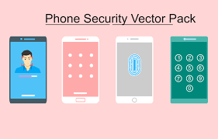
Bezpečnosť mobilných zariadení
Mobilné zariadenia, ako sú smartfóny a tablety, sa stali neodmysliteľnou súčasťou nášho každodenného života.
Používame ich často a ukladáme do nich súkromné ​​osobné údaje, fotografie, poznámky, kontakty, udalosti v kalendári atď.
Mobilné zariadenia sú však vybavené aj rôznymi senzormi, prostredníctvom ktorých môžu zhromažďovať ďalšie dáta.
Neoprávnený prístup k týmto senzorom, strata súkromných dát, či získanie prístupu k dátam nepovolanými osobami by určite nebola príjemná skúsenosť.
Mobilné zariadenia je potrebné chrániť pred škodlivým softvérom a útočníkmi, ktorí môžu mať záujem napadnúť naše zariadenie.

Slide 19
Bezpečnosť mobilných zariadení – osvedčené postupy
Zabezpečenie prístupu k mobilnému zariadeniu – odporúča sa mať SIM kartu chránenú iným PIN kódom, ako PIN kódom preddefinovaným od operátora.
Aktualizácie operačného systému – výrobcovia mobilných zariadení vydávajú aktualizácie operačného systému, ktoré do zariadenia prinášajú aktualizované prvky zabezpečenia.
Používanie antivírusového softvéru – antivírusový softvér pôsobí ako „ochranný štít."
Vypnutie nepoužívaných funkcií – vypnutím aktuálne nepoužívaných funkcií, ako je NFC alebo Bluetooth, môžete minimalizovať riziko možných útokov.
Opatrnosť pri správach prijatých na mobilných zariadeniach – zariadenia sa môžu infikovať prostredníctvom správ z chatovacích aplikácií, emailov alebo dokonca SMS správ.

Slide 20
Bezpečné používanie mobilných aplikácií
Dôležitým prvkom bezpečného používania mobilného zariadenia je bezpečné používanie aplikácií nainštalovaných v tomto zariadení.
Neopatrná inštalácia a používanie rôznych aplikácií môže vystaviť mobilné zariadenie rôznym bezpečnostným hrozbám a rizikám, a tým ohroziť osobné údaje používateľa uložené v tomto zariadení.
Dodržiavaním zásad bezpečného používania mobilných aplikácií je možné minimalizovať riziká a predchádzať hrozbám spojeným s ich neopatrným používaním.

Slide 21
Bezpečné používanie mobilných aplikácií – osvedčené postupy
Používanie oficiálnych aplikácií z oficiálnych obchodov s aplikáciami – aplikácie v oficiálnych obchodoch sú pred zverejnením kontrolované.
Aktualizácia mobilných aplikácií – bezpečným používaním mobilných zariadení a aktualizáciou operačného systému zariadenia používatelia získavajú vylepšenia mobilnej aplikácie vrátane odstránenia rôznych bezpečnostných chýb.
Povolenia pre mobilné aplikácie – aplikácie môžu pristupovať k rôznym funkciám zariadenia a neoprávnene aj k údajom, ak používateľ vedome alebo nevedome aplikácii udelí povolenie. Podozrivé aplikácie môžu požadovať povolenia pre funkcie, ktoré by podľa poskytnutého popisu nemali potrebovať.

Slide 22
Bezpečné používanie mobilných aplikácií – osvedčené postupy – pokračovanie
Nákupy v aplikáciách – aplikácie môžu umožňovať rôzne nákupy v rámci samotnej aplikácie, ako napríklad získanie špecifických platených funkcií alebo herných prvkov v rámci hry. Nákupy v aplikáciách môžu tiež predstavovať riziko pre používateľa, nie nevyhnutne z hľadiska bezpečnosti, ale z hľadiska míňania peňazí.
Reklamy v mobilných aplikáciách – reklamy sa zvyknú zobrazovať v aplikáciách, najmä v tých, ktoré sú používateľom poskytované bezplatne. Zobrazované reklamy v mobilných aplikáciách môžu predstavovať aj určité bezpečnostné riziká. Škodlivý kód môže byť skrytý v reklame a spustí sa pri otvorení takejto reklamy.
Aplikácie na odcudzenie identity – ide o metódu, pomocou ktorej môžu útočníci preniknúť do mobilného zariadenia používateľa vytvorením aplikácie, ktorá vyzerá ako iná oficiálna aplikácia. Podvodná aplikácia môže mať takmer rovnaký názov, ikonu, popis, vzhľad aj funkcionalitu.

Slide 23
Autentifikačné metódy
Rôzne užívateľské požiadavky vyžadujú rôzne úrovne zabezpečenia, ktoré sa dajú dosiahnuť starostlivým výberom alebo kombináciou rôznych dostupných metód overovania.
Pokiaľ ide o používateľskú skúsenosť, metóda autentifikácie hrá významnú úlohu v otázke spokojnosti používateľov počas spracovania online platieb.
Preto musí použitá metóda autentifikácie poskytovať pohodlie a zároveň bezpečnosť.

Slide 24
Najlepšie autentifikačné metódy
Metódy biometrickej autentifikácie – využívajú jedinečné biologické črty používateľa s cieľom overiť jeho identitu. To robí z biometrie dnes jednu z najbezpečnejších metód autentifikácie.
QR kód – toto overenie sa zvyčajne používa na overenie používateľa a vykonávanej transakcie. Typický priebeh overovania transakcie začína prihlásením používateľa do internetového bankovníctva a zadaním platobného príkazu.
SMS OTP – tento jednoduchý, ale účinný spôsob autentifikácie spočíva v odoslaní SMS správy na mobilný telefón užívateľa a obsahuje jednorazové heslo na uskutočnenie online platieb.
Autentifikácia pomocou Push notifikácie – v tomto prípade systém odošle notifikáciu do aplikácie na zariadení užívateľa a informuje ho o pokuse o autentifikáciu.

Slide 25
Bezplatná licencia
Produkt vyvinutý v rámci projektu „Budovanie digitálnej odolnosti sprístupňovaním digitálnej pohody a bezpečnosti všetkým 2022-2-SK01-KA220-ADU-000096888“ bol vyvinutý s podporou Európskej komisie a odráža výlučne názor autora. Európska komisia nezodpovedá za obsah dokumentov.
Publikácia získava licenciu Creative Commons CC BY-NC SA.
Táto licencia vám umožňuje distribuovať, remixovať, vylepšovať a stavať na diele, ale len nekomerčne. Pri použití diela ako aj úryvkov z neho musí:
Musí byť uvedený zdroj a odkaz na licenciu a musia byť uvedené možné zmeny. Autorské práva zostávajú autorom dokumentov.
Dielo nie je možné použiť na komerčné účely.
Ak dielo prekomponujete, prevediete alebo na ňom staviate, vaše príspevky musia byť publikované pod rovnakou licenciou ako originál.
Vylúčenie zodpovednosti:
Financované Európskou úniou. Vyjadrené pohľady a názory sú však len názormi autora (autorov) a nemusia nevyhnutne odrážať pohľady a názory Európskej únie alebo Európskej výkonnej agentúry pre vzdelávanie a kultúru (EACEA). Európska únia ani EACEA za tieto nezodpovedajú.

